Slide 1
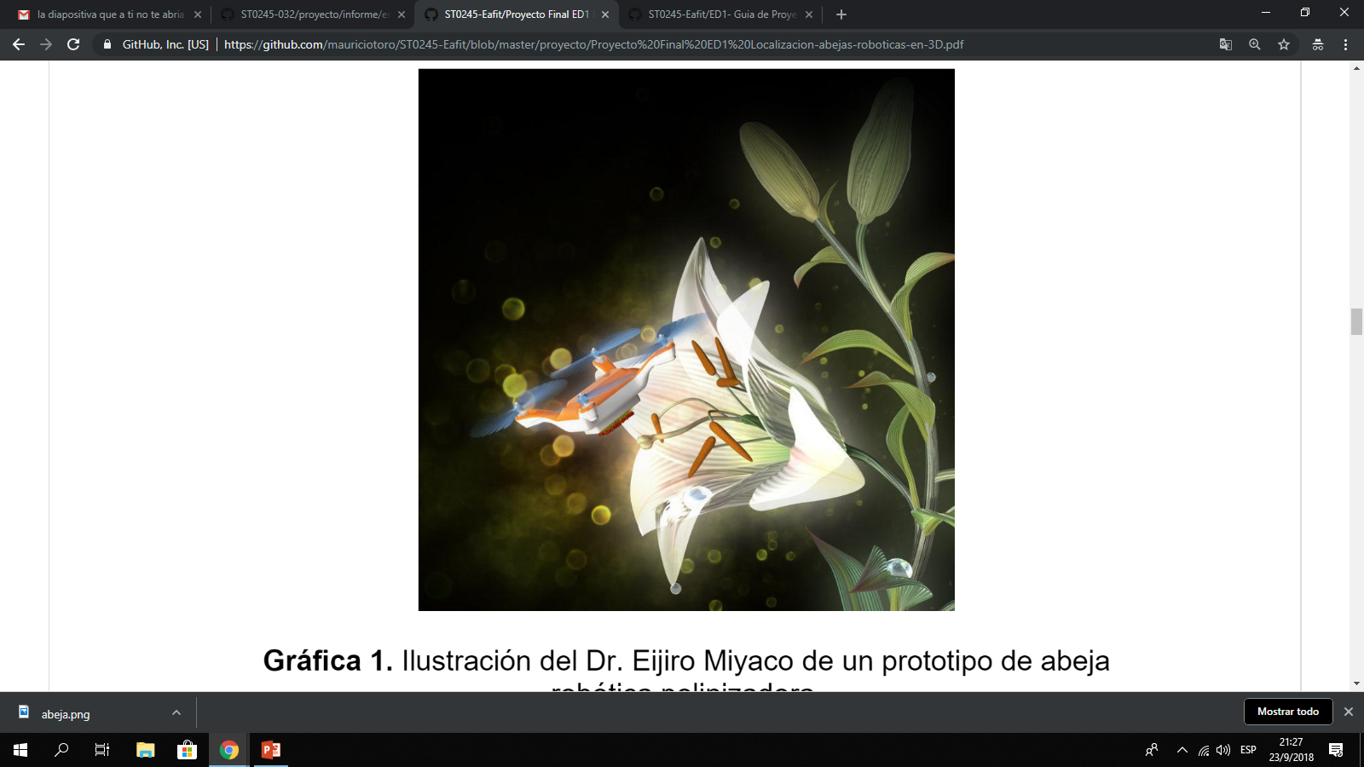
Una Alternativa Artificial, Drones Polinizadores
Integrantes:
- Kevin Herrera
- Manuel Gutiérrez
- José Joab Romero
Docente:
-Mauricio Toro
Fecha:
octubre 30 2018
Imagen: ilustración del Dr. miyaco de un prototipo de abeja robótica polinizadora

Slide 2
Estructura de Datos Diseñada:
ArrayList
Llave ->
valor
HashTable es una estructura de datos que utiliza una función hash para asignar valores de identificación, conocidos como llave, a sus valores asociados. Contiene pares de “llave-valor" y permite recuperar el valor por clave.
HashTable

Slide 3
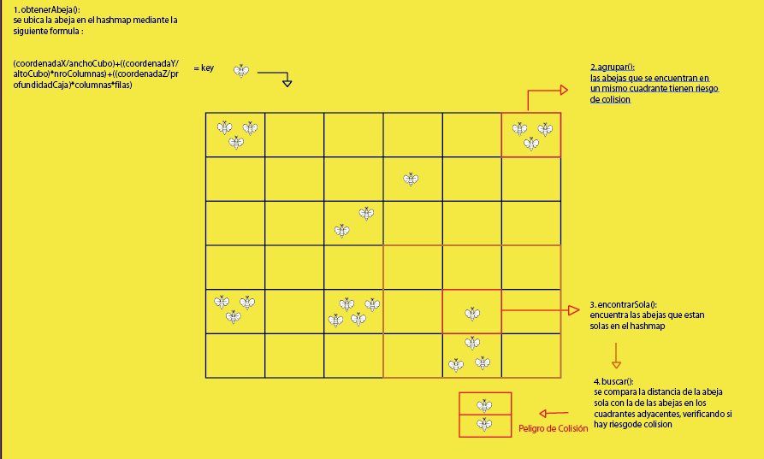
Operaciones de la estructura de datos:
HashMap:

Slide 4
Criterios de diseño de la estructura de datos:
HashTable
- Acceder a un elemento de la tabla es O(1).
Insertar es O(1)
Se pueden almacenar información de manera dinámica sin conocer la cantidad de datos
Permite una mejor organización de los datos

Slide 5
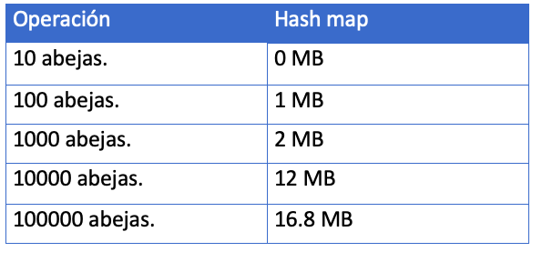
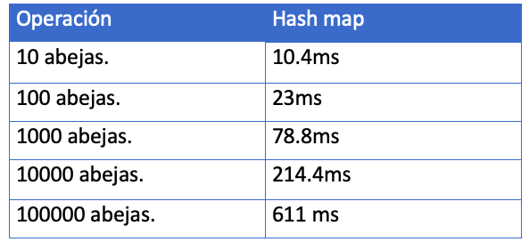
Consumo de tiempo y análisis de la estructura de datos:
HashMap:
Consumo de memoria en diferentes situaciones
Tiempo de ejecución en diferentes situaciones

Slide 6
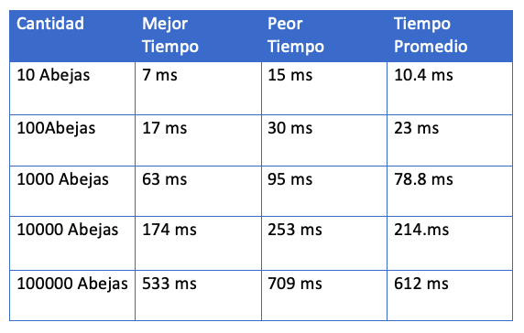
Consumo de tiempo y análisis de la estructura de datos:
HashMap:
Promedios, máximos y mínimos

Slide 7
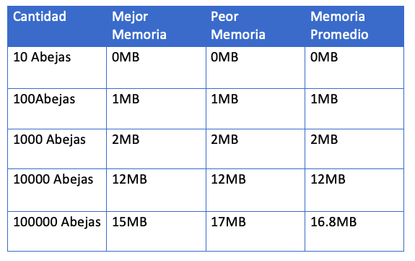
Consumo de memoria y análisis de la estructura de datos:
HashMap:
Promedios, máximos y mínimos

Slide 8
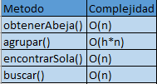
Complejidad de los Metodos
Agrupar():
donde H es el tamaño del hashTable y N el tamaño del ArrayList en esta posición.

